Slide 1
Роль социально ориентированных некоммерческих организаций в формировании здорового образа жизни
Председатель РОО «Архангельское общество профилактики заболеваний»,
директор ГБУЗ АО «Архангельский центр медицинской профилактики»,
главный внештатный специалист по медицинской профилактике министерства здравоохранения Архангельской области
Пышнограева Н.С.

Slide 2
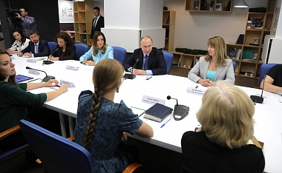
Социальные НКО становятся приоритетным направлением внутренней политики
21 вид услуг
Notes:
Президент Владимир Путин своим указом утвердил перечень приоритетных направлений деятельности социально ориентированных некоммерческих организаций. Указ опубликован на официальном интернет-портале правовой информации.

Slide 3
Решение о государственной регистрации принято 11 октября 2012 года Управлением Министерства юстиции Российской Федерации по Архангельской области и Ненецкому автономному округу
Цель деятельности Организации является содействие пропаганде ЗОЖ, профилактике заболеваний.
Основной задачей является сотрудничество с государственными, региональными и муниципальными органами власти, коммерческими и некоммерческими организациями, СМИ в сфере профилактики заболеваний и пропаганде ЗОЖ.

Slide 4
ГБУЗ АО «Архангельский центр медицинской профилактики»
РОО «Архангельское общество профилактики заболеваний»
Архангельская общественная благотворительная организация «Рассвет»
РБОО Архангельский центр социальных технологий «Гарант»
Спортивный клуб «Экстрим Вельск»

Slide 5
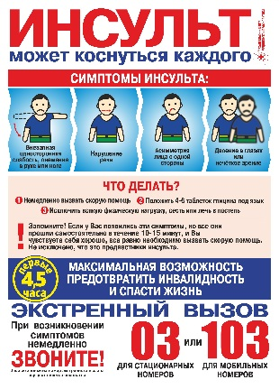
Проект «Медлить нельзя» Грантодатель министерство здравоохранения Архангельской области Сумма гранта 71 000 рублей
Дети
Педагоги
Родители
Центр компетенций
Макеты информационных листовок
Разработан обучающий модуль
Проблема: Поздний вызов «03» при возникновении жизнеугрожающих состояний (инсульт, инфаркт)
Цель: Повышение информированности жителей Архангельской области (признаки, первая помощь, алгоритм действий)
Дети
Педагоги
Родители
ГБУЗ АО «АЦМП»
Мин.обр.
РОО «АОПЗ»
ГАОУ СПО «АМК»
Привлечение специалистов для проведения урока здоровья
Подготовка видео урока
Техническая возможность проведения дистанционного урока
Информирование педагогов и родителей
Поддержка в проведении мероприятий (распространение буклетов, плакатов)
10 муниципальных образований
400 учащихся
1500 человек взрослого населения
22 школы, 15 муниципальных образований, 30 000 листовок, 600 плакатов, 1980 чел. взрослого населения
Организация и взаимодействие по проекту
Печать 30 тыс. буклетов
Печать 300 плакатов
Подготовка и проведение конкурса видео
Продвижение и информирование населения
Привлечение волонтеров
Период реализации:
Июль-декабрь 2017 г.

Slide 6
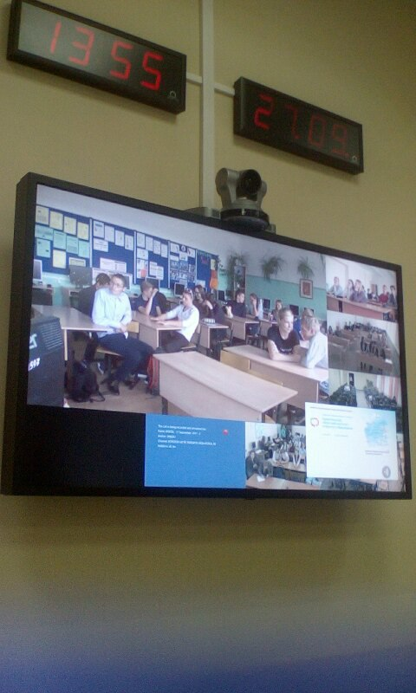
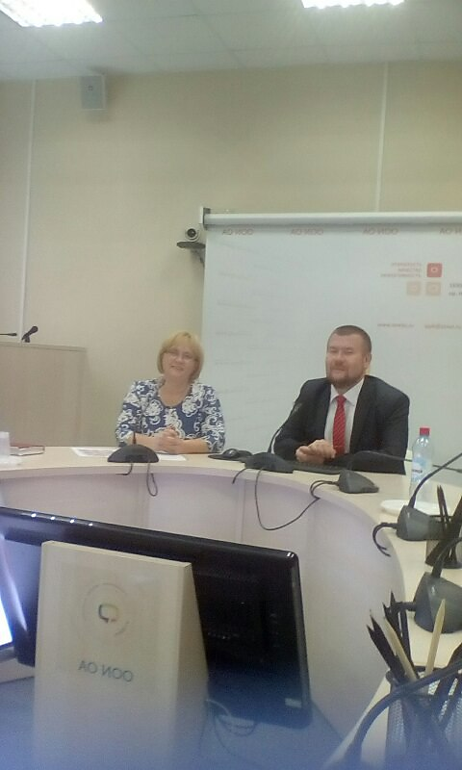
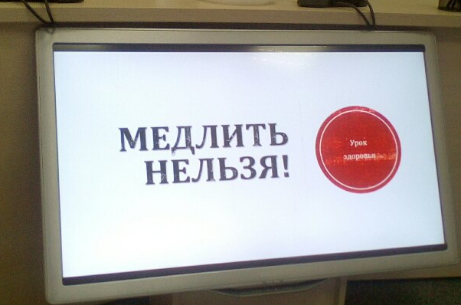
Конкурс видеороликов «Медлить нельзя!»

Slide 7
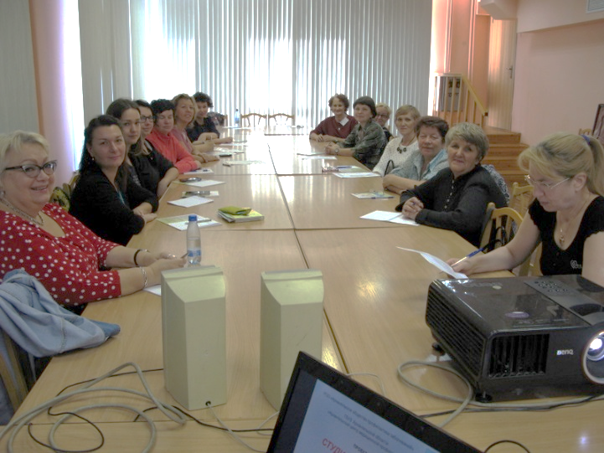
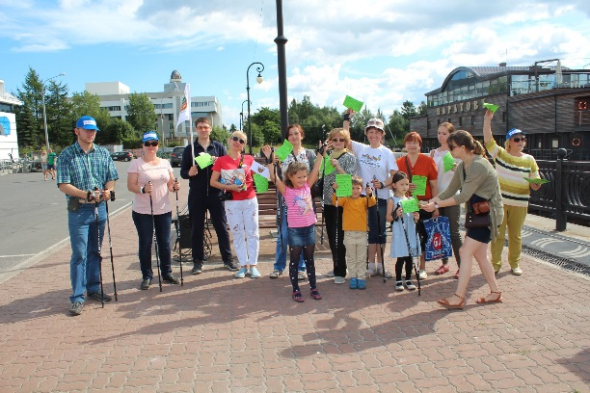
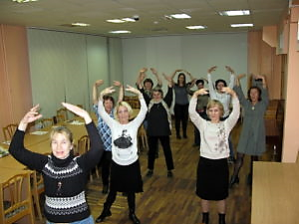
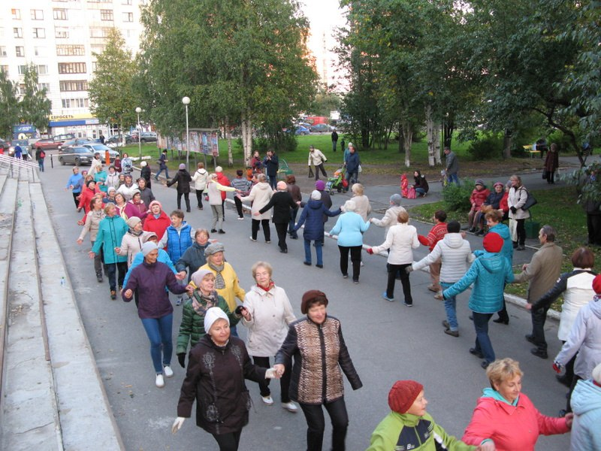
Проект «Студия хорошего самочувствия» Грантодатель Администрация Губернатора Архангельской области и Правительства Архангельской области Сумма гранта 185 600 рублей
Проблема: Отсутствие здоровьесберегающей среды для людей пожилого возраста.
Цель: Создание и развитие новой формы работы с пожилыми людьми (танцевально-двигательной терапии, консультирование по вопросам сохранения и укрепления здоровья – как общественно-полезной услуги).
Создание студий для пожилых и подготовка инструкторов.
18 инструкторов
Приморский р-н, Архангельск (Северный, Цигломень, Маймакса, Октярьский, Майская Горка, Ломоносовский Соломбальский округ), Новодвинск
Люди с ментальными особенностями, люди с ограниченными возможности, старшая возрастная группа.
15 инструкторов студии
170 участников студии
Не менее 4 муниципальных образований
Период реализации:
Май 2017 –
Июнь 2018 г.

Slide 8
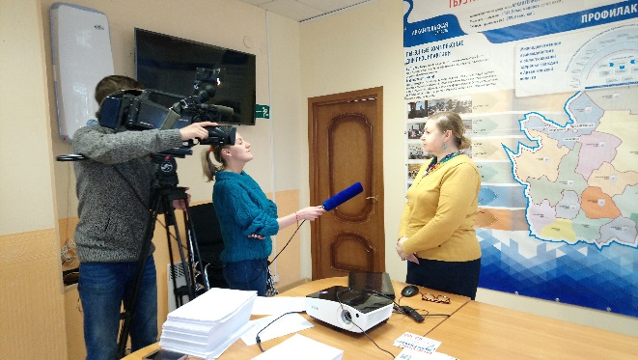
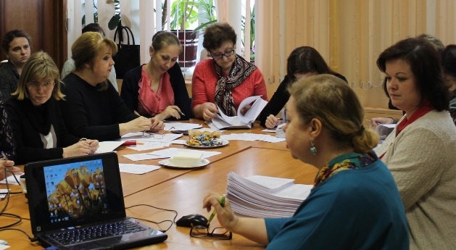
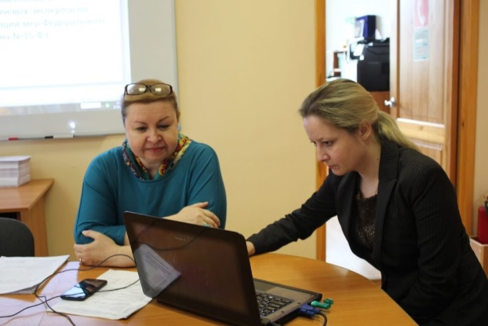
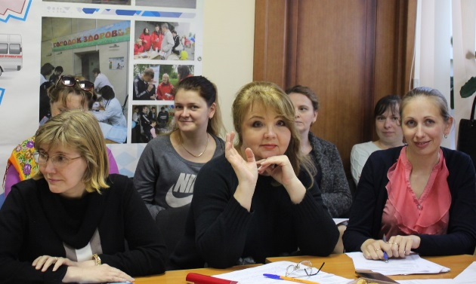
Проект «Исследование по реализации антитабачного законодательства в Архангельской области» Грантодатель ФГБУ НМИЦ ПМ МЗ РФ Сумма гранта 198 000 рублей
Проблема: Низкие темпы снижения табакокурения в РФ, не совершенство законодательных мер.
Цель: Оценить степень исполнения норм Федерального закона №15 «Об охране здоровья граждан от воздействия окружающего табачного дыма и последствий потребления табака» и реализации мер Концепции Государственной политики противодействия табаку, оценить эффективность реализации мер антитабачной политики в отношении потребления табака населением, а также выявить проблемы, разработать рекомендации по совершенствованию реализации антитабачной политики и оценки ее эффективности.
Участники проекта:
Самарская, Тюменская и Архангельская область, Краснодарский край и Республика Чувашия.
Прошли обучение 25 медицинских работников
1000 респондентов
400 не курящих
600 курящих
Опрос лиц принимающих решения
Анализ ситуации в АО
1000 респондентов
400 не курящих
600 курящих
Опрос лиц принимающих решения
Период реализации:
Май 2017 г. –
Сентябрь 2017 г.

Slide 9
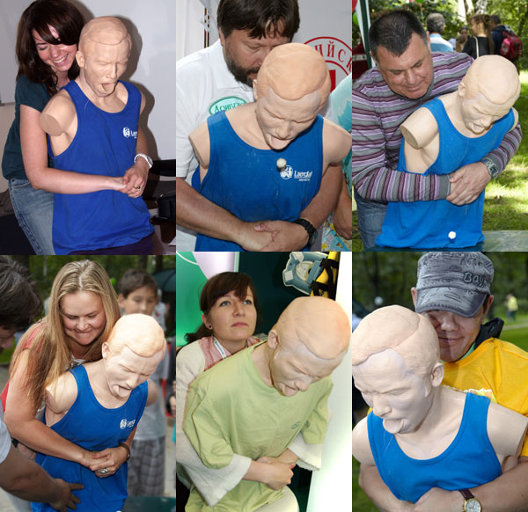
Проект «Музей Арктического Здоровья» Грантодатель Фонд Президентских грантов Сумма 1 310 750 рублей.
Проблема:
Высокий уровень распространённости факторов риска развития ХНИЗ, в следствии низкого уровня информированности населения и изменяющегося образа жизни, в том числе у детей и подростков. Отсутствие новых форм и методов работы с населением.
Цель:
Создать «Музей арктического здоровья», как новый вид культурного, образовательного центра в области профилактики заболеваний и популяризации ЗОЖ, через организацию выставочно-обучающих мероприятий и практических занятий.
–Первая помощь;
–Правильное питание;
–Профилактика потребления психоактивных веществ (ПАВ);
–Подвижный образ жизни.
Подготовить 15 инструкторов ЗОЖ
Обучить 500 детей и подростков
Создать Музей Арктического здоровья
Период реализации:
Сентябрь 2017 г. Сентябрь 2018 г.

Slide 10
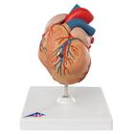
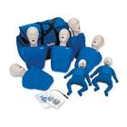
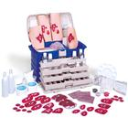
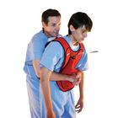
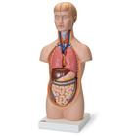
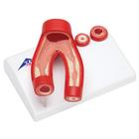
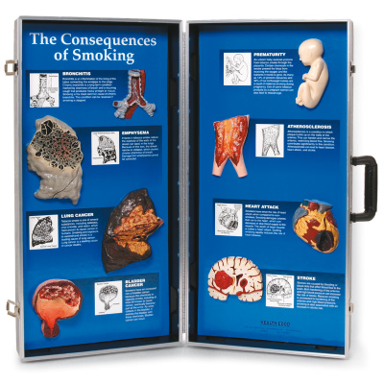
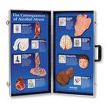
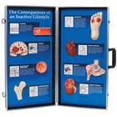
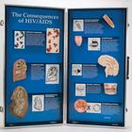
Проект «Музей Арктического Здоровья»
Период реализации:
Сентябрь 2017 г. Сентябрь 2018 г.

Slide 12
Дополнительные ресурсы
Реестр поставщиков социальных услуг
Реестр исполнителей общественно полезных услуг
До 10% средств региональных и муниципальных социальных программ, которые финансируются из соответствующих бюджетов, могут быть поэтапно перенаправлены НКО — поставщикам.
Работать на равных с государственными организациями социальных услуг.
Государство намерено субсидировать только социально ориентированные НКО.
Notes:
В августе этого года президент утвердил приоритетные направления деятельности социально ориентированных НКО, подписав указ № 398. На основании этого указа правительство разработало перечень общественно полезных услуг и критерии оценки их качества, они были утверждены в постановлении № 1096. С нового года Минюст начинает вести новый реестр НКО-исполнителей общественно полезных услуг, и включённые в него некоммерческие организации смогут рассчитывать на субсидии от государства.
Отметим, что новая линия финансирования НКО будет дополнительной к уже существующим. А как именно этот механизм будет работать на практике, мы увидим только в следующем году: Минюст еще продолжает согласование нормативных актов и их доработку.

Slide 13
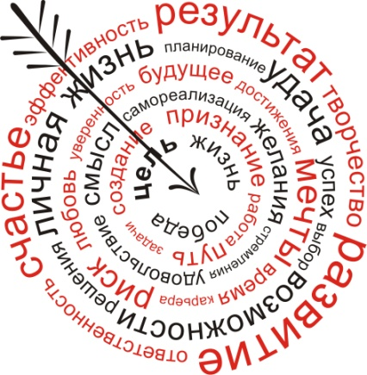
Основные преимущества взаимодействия
Идея государственно-общественного партнерства заключается в том, что для решения проблем в социально значимой сфере требуются усилия и конкретные действия всего общества, а не только одного из его составляющих - государства.
привлекает материальные и не материальные ресурсы общества для развития
помогает накапливать и передавать жизненный опыт
позволяет действовать эффективно и успешно, имея в виду приоритетную перспективу, общую для всех партнеров
позволяет также эффективно координировать совместную деятельность с ясным пониманием каждым участником своей ответственности, как звена общей цепи партнерства
«создание условий для социально ориентированных некоммерческих организаций будет способствовать повышению качества самой власти, уверены в администрации президента. В Кремле считают, что некоммерческие организации должны стать полноценными партнерами государства в социальной сфере.»
Спасибо за внимание!
https://vk.com/rooaopz https://vk.com/arctichealth

